Slide 1

2024金科大社区活动推广方案
2
0
2
4
Loving Care Forever
美好中国年
Happy Chinese New Year
2023.11 市场企划部

Slide 2
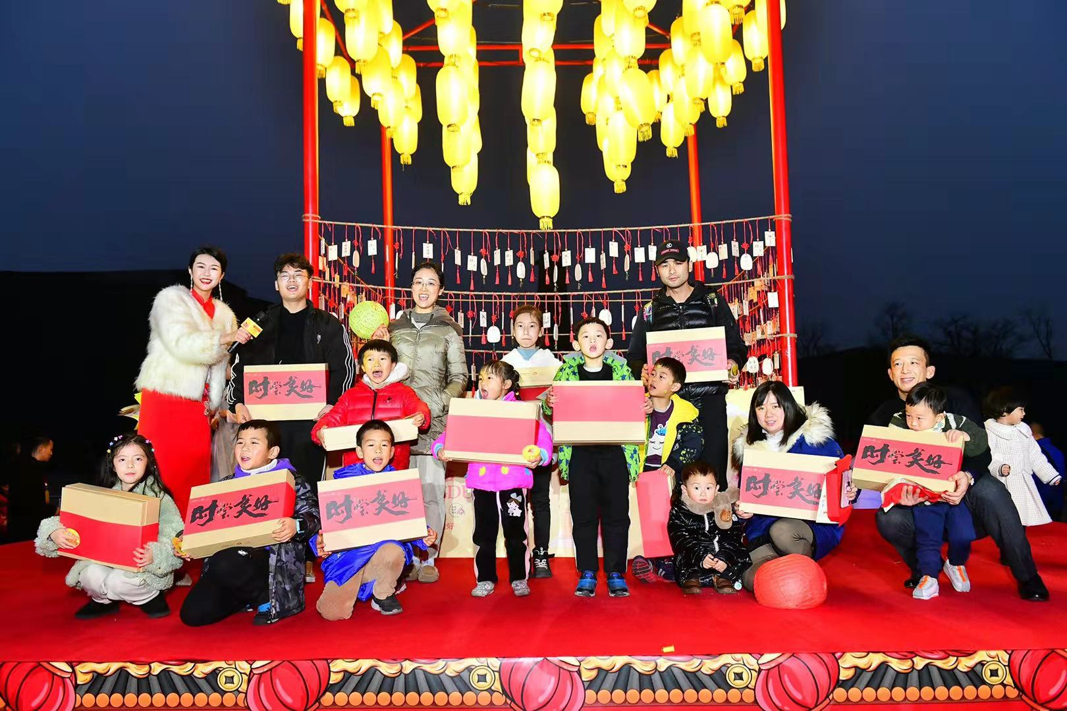
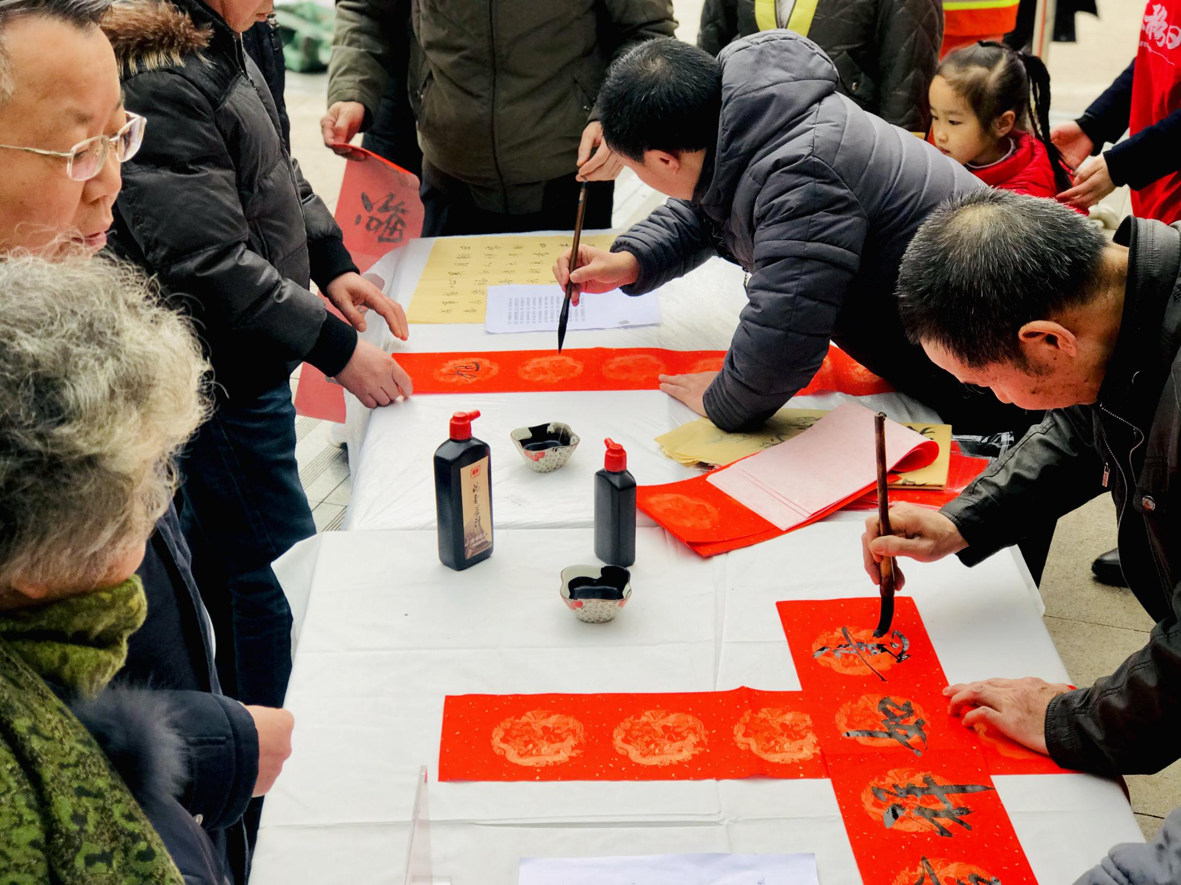
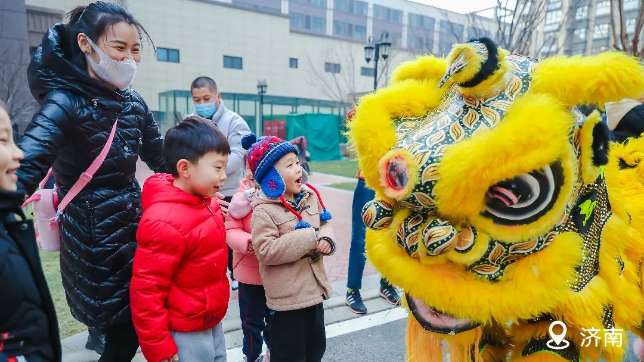
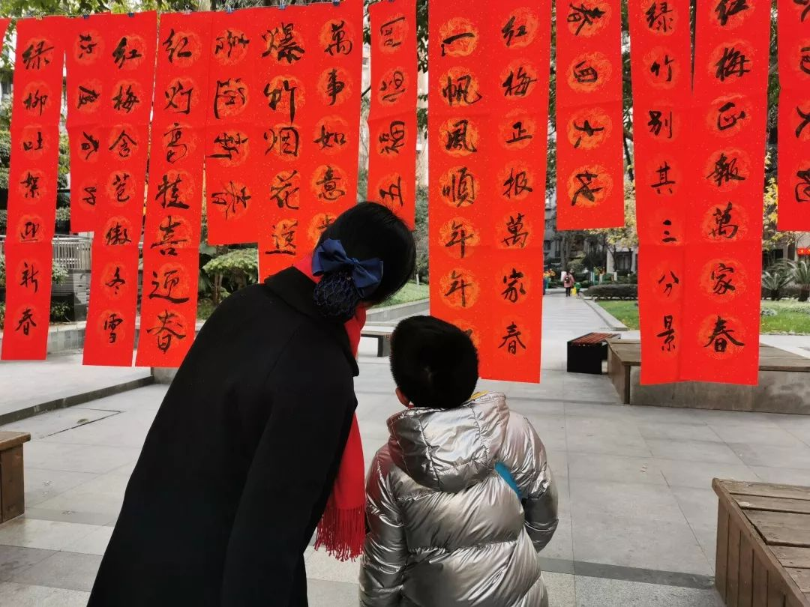
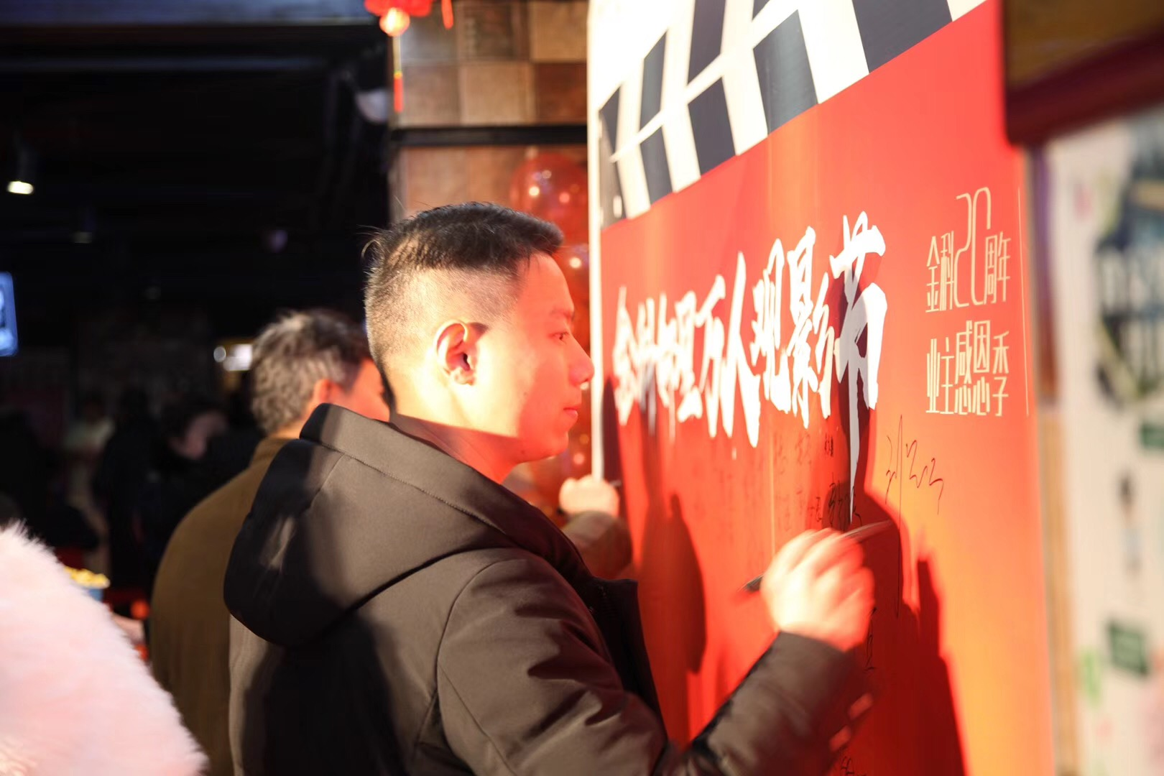
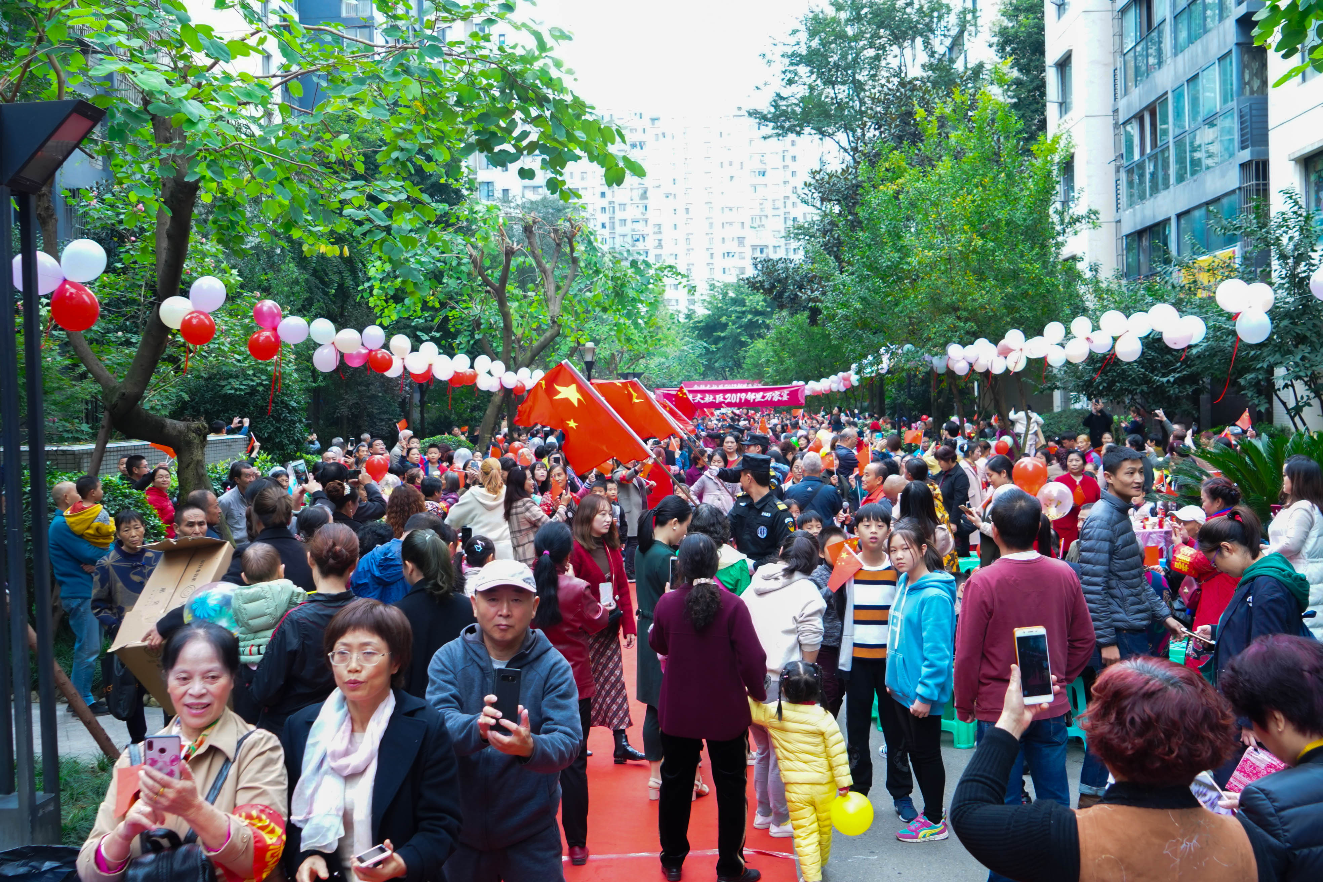
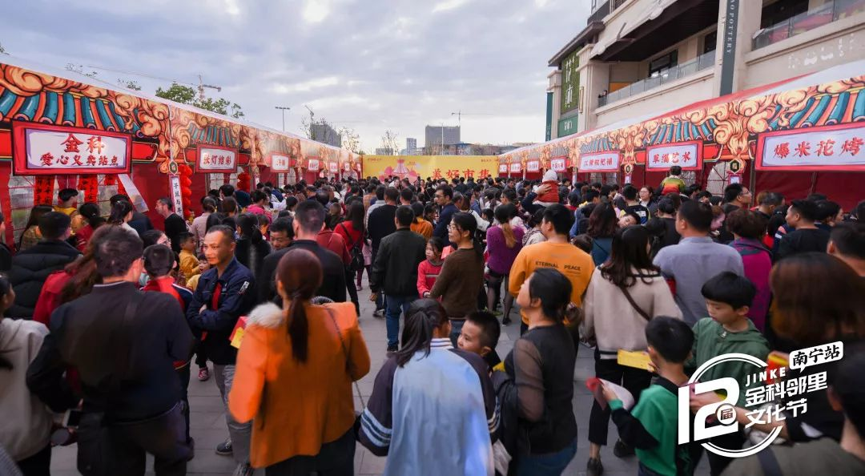
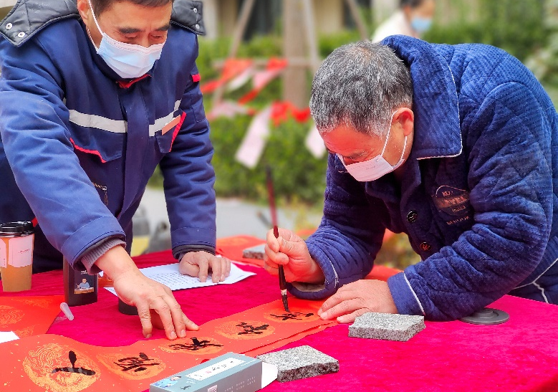
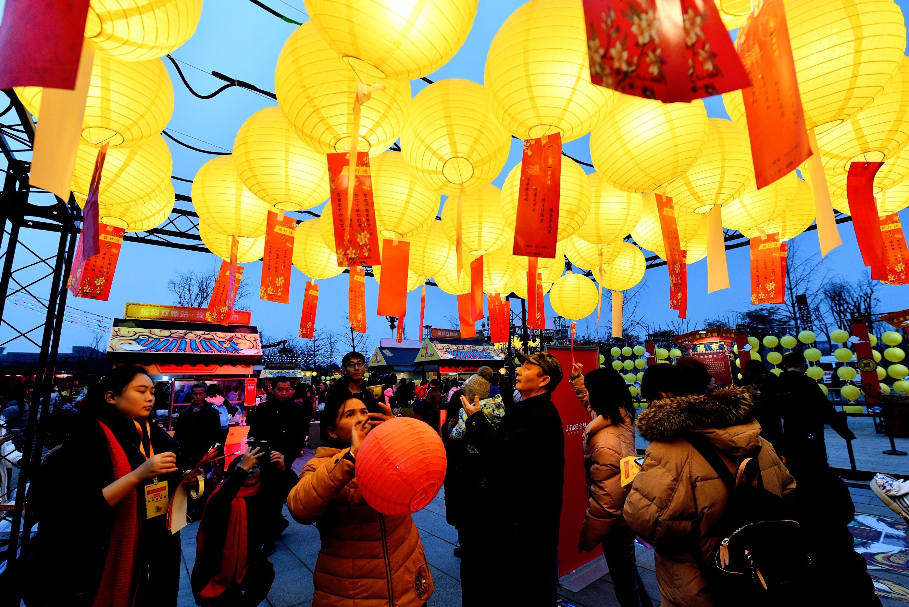
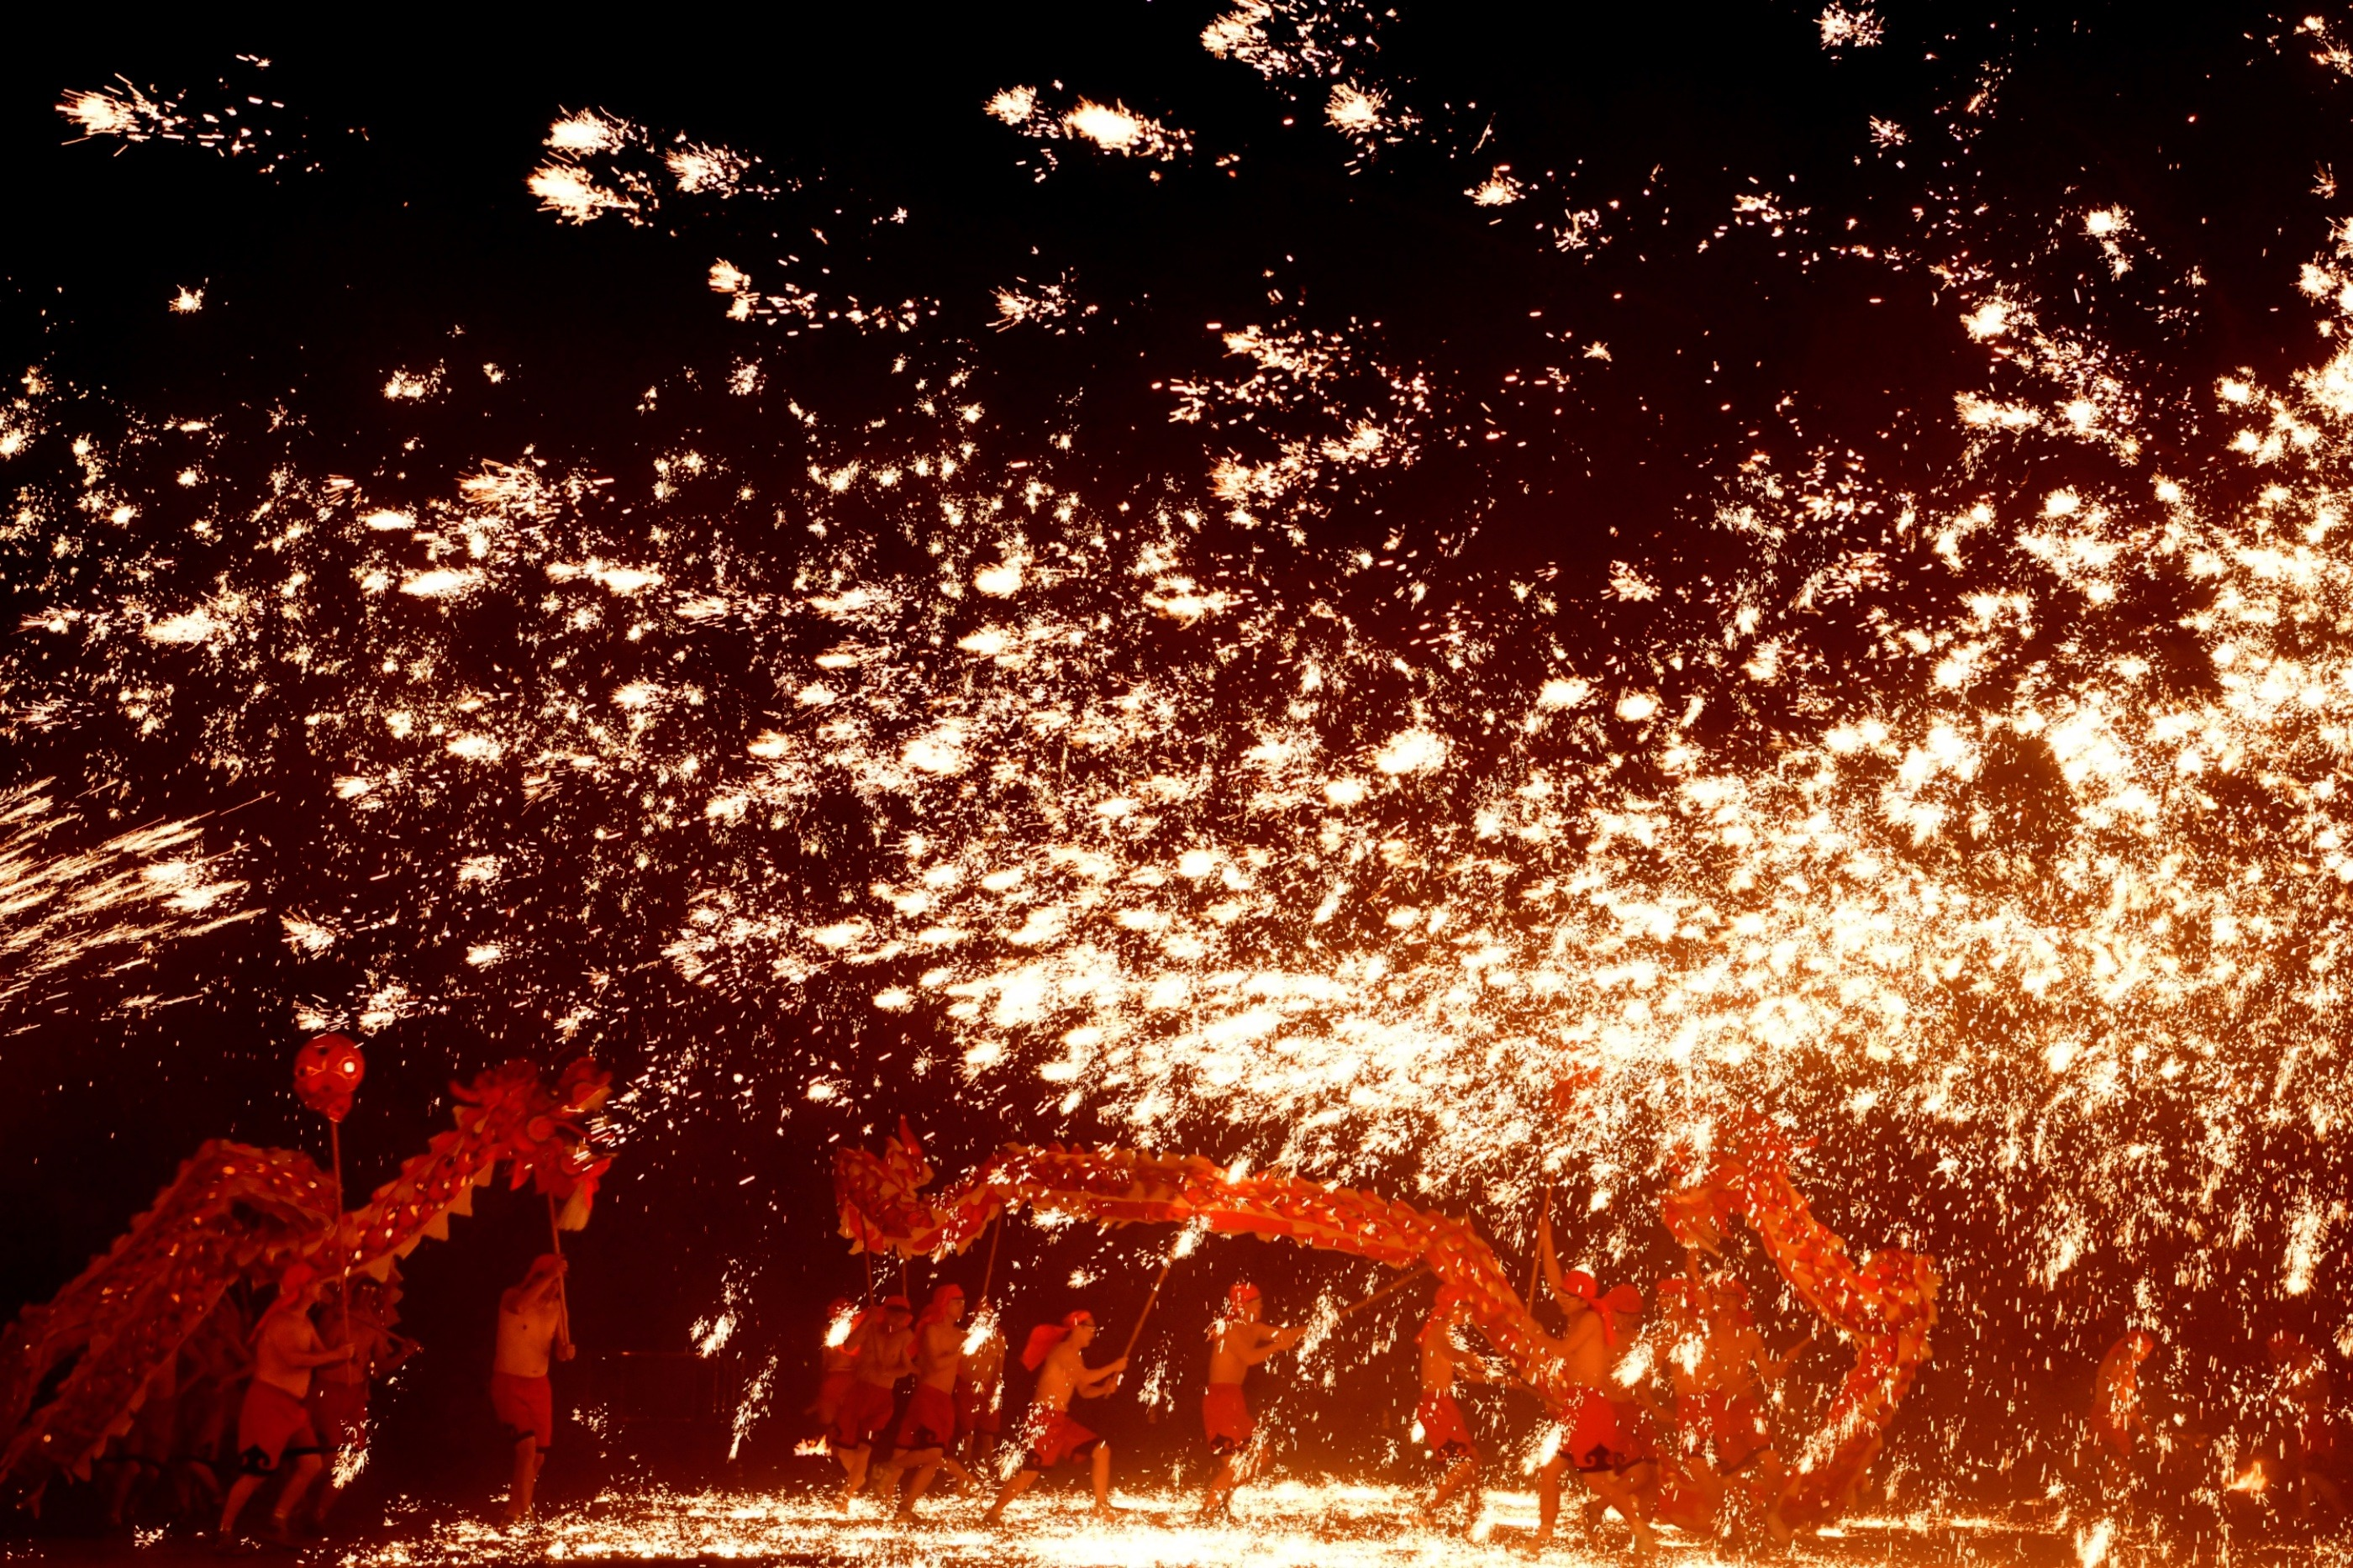
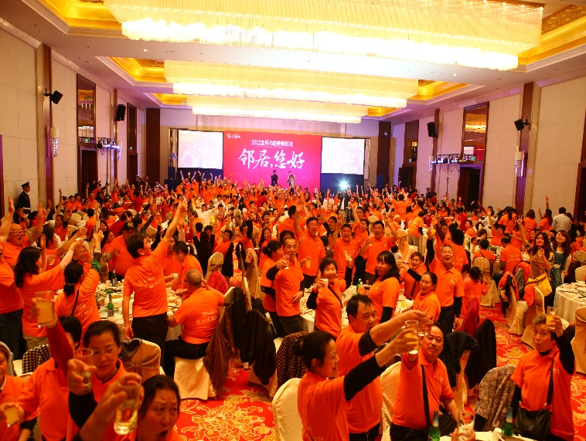
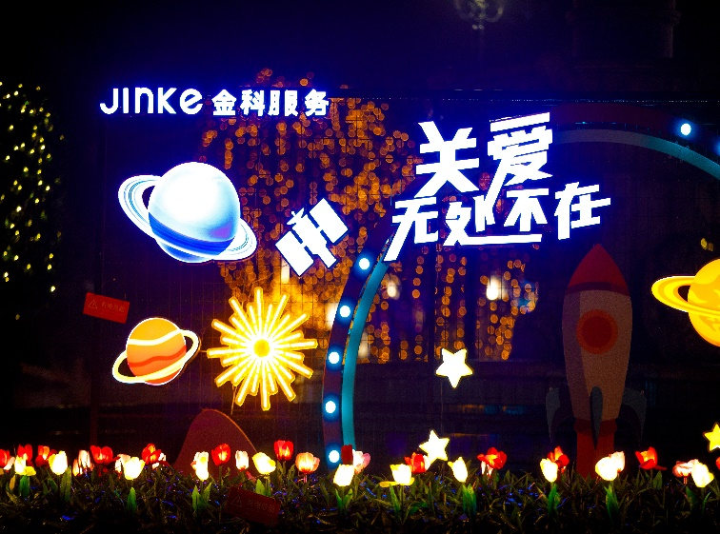
#slogan
24载 与邻里共新年
新岁启封，感动依旧
191座城市，百万业主一起过年
用爱与温暖续写重逢

Slide 3
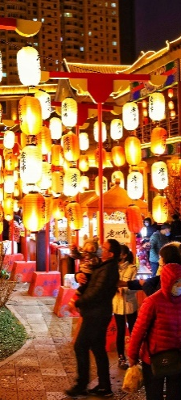
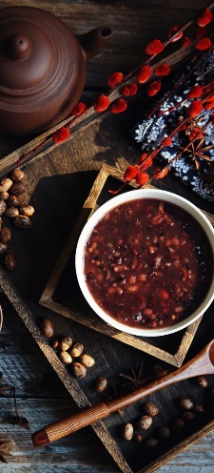
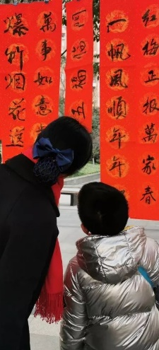
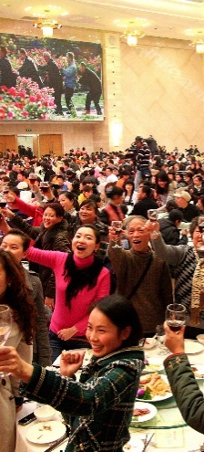
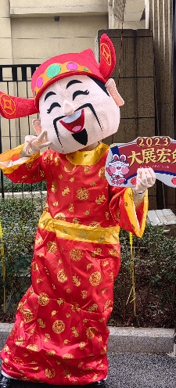
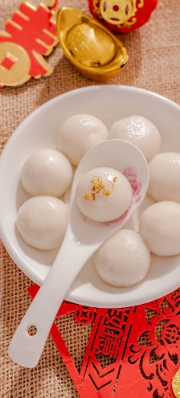
6大线下活动全国落地，让团圆时刻温暖加倍
1
2
3
4
5
6
追光启新年
温暖迎腊八
辞旧贺新春
邻里万家宴
开工大吉
欢乐闹元宵
12月26日
1月18日
1月19日起
1月26日起
2月18日
2月24日

Slide 4
活动整体节点
01 方案宣贯
02 物料设计
03 细化方案
04 灯饰启幕
市场企划部和住宅服务部共同进行活动方案宣贯
集团根据既定活动方案进行物料基础设计并同步区域
1、区域细化活动方案，进行活动方案预算和报批；
2、区域配合灯饰活动资料收集，提前回传相关素材
1、全国统一亮灯，集团以亮灯仪式开启美好中国年前宣
2、区域协助美好中国年启幕宣传，并启动年终媒体稿宣传
2023年11月30日
12月1日-20日
12月25日前
12月26日
05 新春活动
06 中期传播
07 年后活动
08 收官传播
区域按计划落地新春活动，根据活动情况进行视频投稿和稿件拟定，完成大社区微信视频传播、媒体稿件传播
1、集团整理各区域活动情况，进行大社区公众号稿件传播
2、区域协助配合进行春节前活动中期传播
区域按计划落地开工大吉、欢乐闹元宵活动，并进行朋友圈或视频传播
1、集团整理各区域资料，进行大社区收官稿件、收官视频、媒体稿件传播
2、区域配合活动收官宣传
2024年1月18日-2月4日
2月5日-9日 除夕
2月18日/2月24日 元宵
2月26日 周一

Slide 5
活动方案与要求
/01
The Programme of
activities and requirements

Slide 6
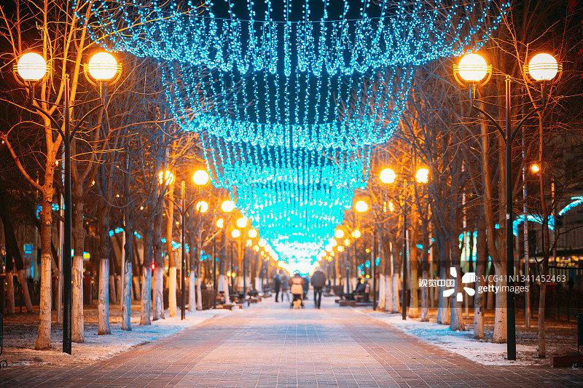

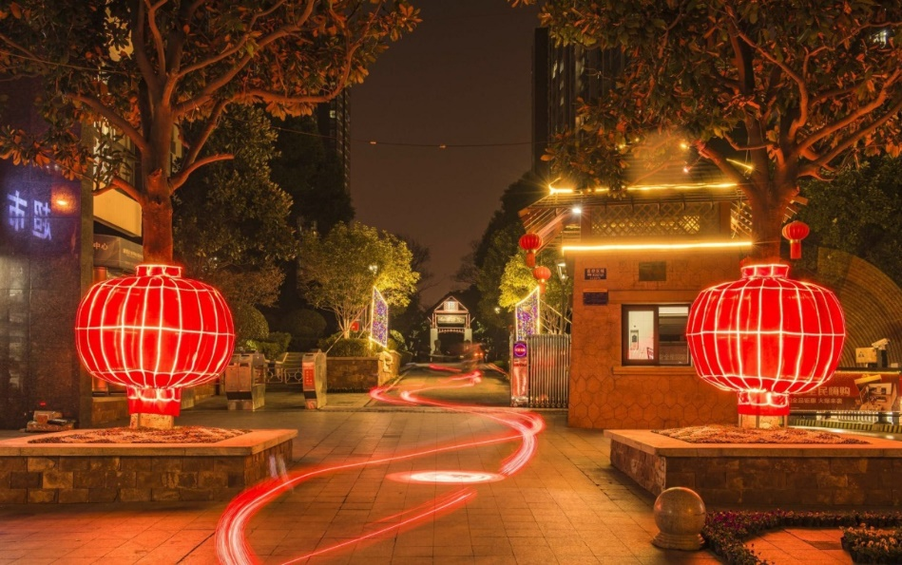
追光启新年 2023年12月26日
活动内容：以新年灯饰的亮灯活动作为开启2024大社区美好中国年活动的开端，建议按美好中国年活动统一主题传播
活动要求：区域按照集团住宅服务部统一灯饰方案落地，区域品牌收集回传相关素材配合集团品牌进行宣传。同时区域需拟定各重点城市（如重庆、陕西、武汉、四川、无锡）年终传播稿在主流媒体进行发布。稿件内容提前15天发回集团进行审核。

Slide 7
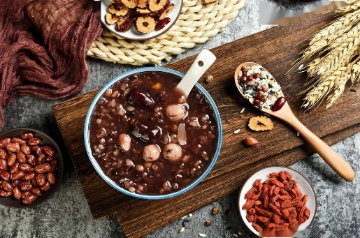
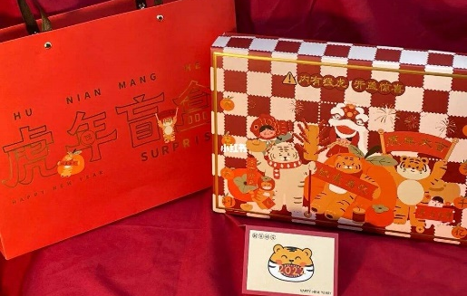
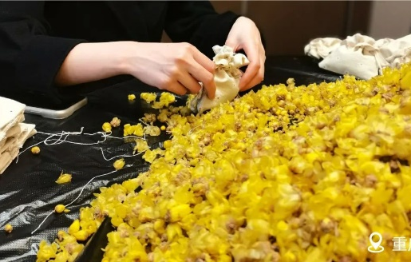
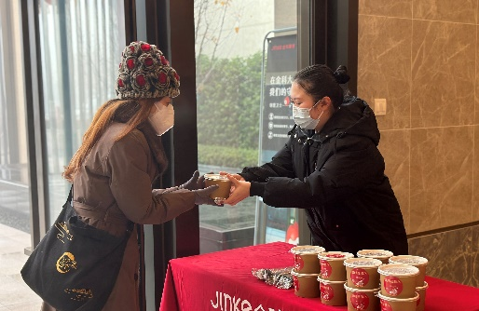
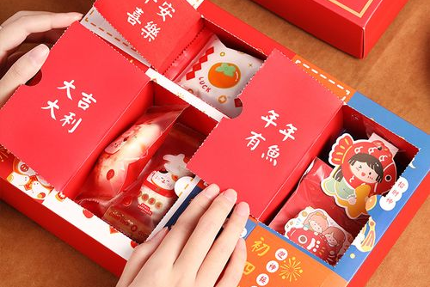
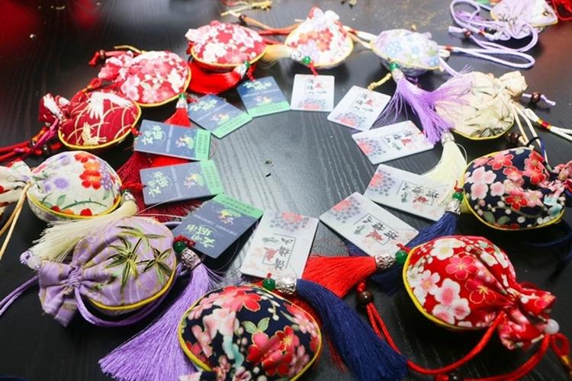
温暖迎腊八 1月18日
任选一类活动形式或组合形式开展
腊八早市
盲盒送福
寒梅花香
根据腊八习俗及当地饮食习惯，准备腊八粥、腊八面、腊八蒜，或饺子、包子等早点，在当天一早送给业主作为惊喜。
设置套圈、扭蛋机或福桶摇签等小游戏，将围巾手套、热手袋、日用品等制作成“盲盒”，由游戏获胜的业主自行抽取礼品。
邀约业主参与腊梅花香包DIY活动；或者项目手工制作腊梅花香包赠予业主，送上节日祝福，建议车辆主出入口可重点赠送。

Slide 8
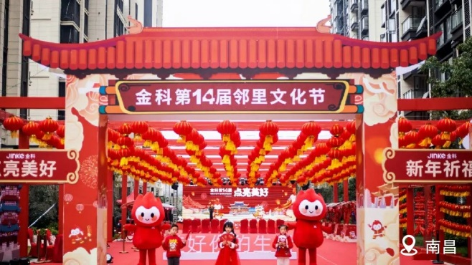
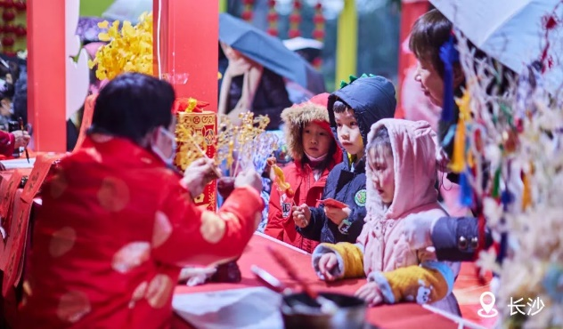
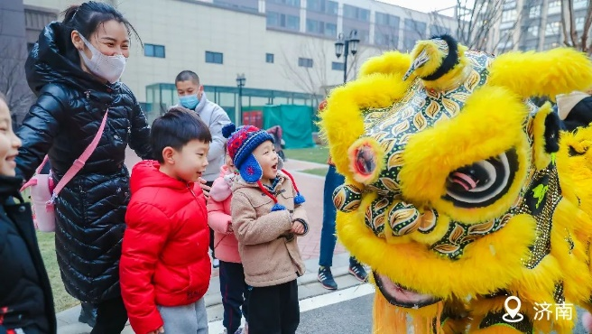
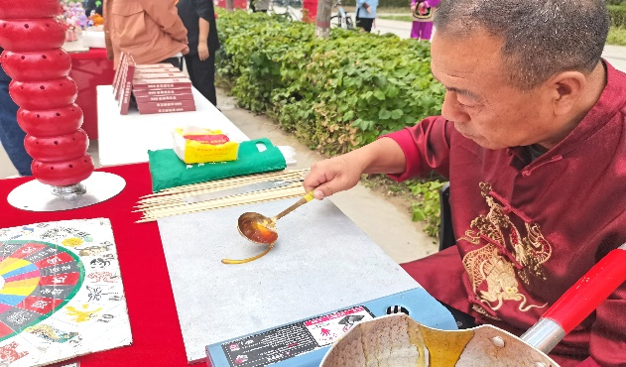
辞旧贺新春 1月19日至2月4日
新春集市
活动形式：在小区内举行投壶、打铜钱、滚铁环等传统游戏，邀请业主参与。建议可安排舞龙、舞狮、京剧等传统节目表演，现场准备糖葫芦、糖画等传统小吃，营造热烈春节传统氛围。
建议结合多类活动组合形式（下页）持续开展。
资源整合：建议联动外部商家资源，联合进行年产品摆展
落地范围：一级和二级区域需落地至少一场重点集市活动，且需安排外部摄影师进行现场照片和视频拍摄

Slide 9
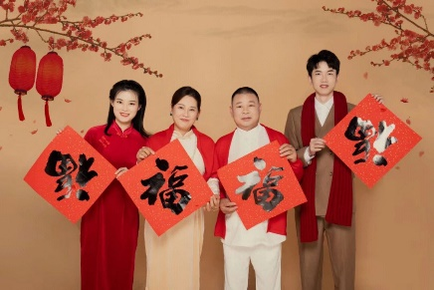
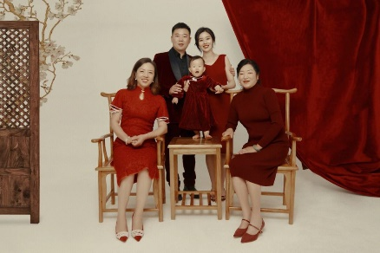
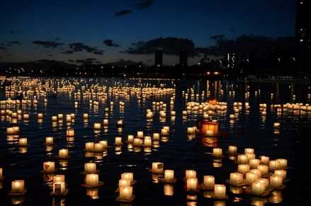
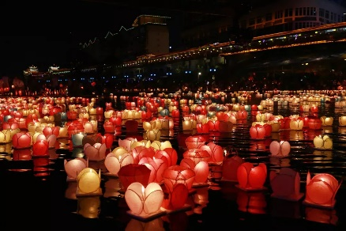
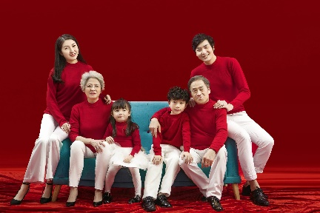
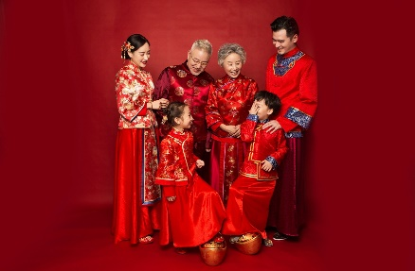
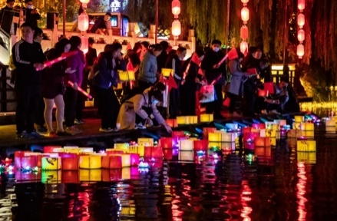
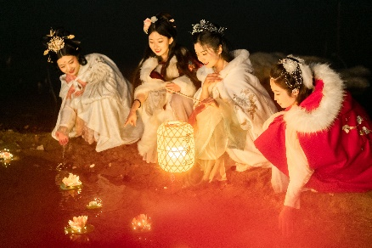
辞旧贺新春 1月19日至2月4日
全家福
放河灯
联动外部资源，结合新春氛围布置，为业主拍摄全家福，形成线上相册供业主扫码查阅。如有高龄独居业主可由项目员工上门慰问，共同拍摄“独特的全家福”。
打造国风场景，准备制作河灯所需的材料，与业主一同制作河灯，写下新年心愿，待天黑后在小区水池、湖泊放河灯祈愿。建议小区水景条件较好的项目开展此项。

Slide 10
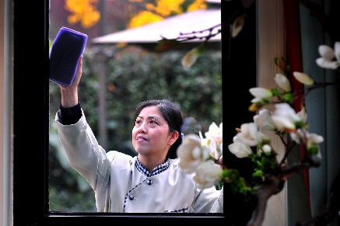
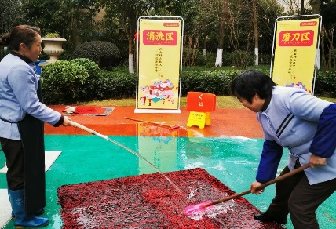

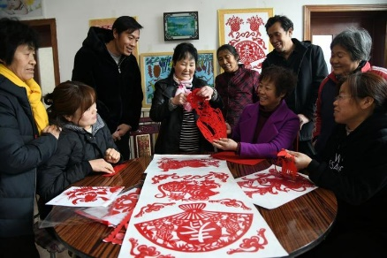
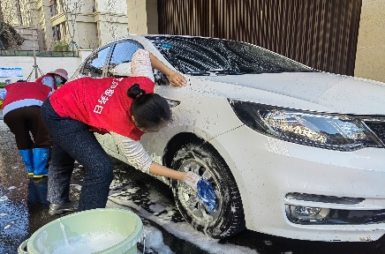
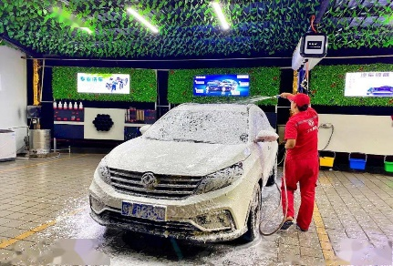
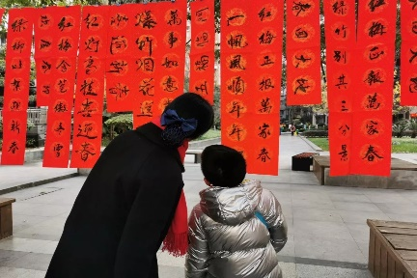
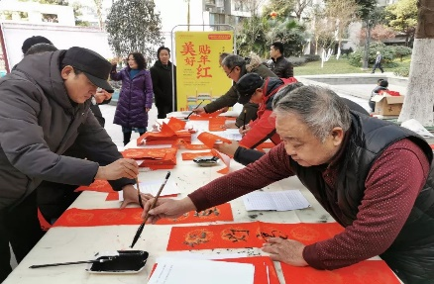
辞旧贺新春 1月19日至2月4日
扫扬尘
贴年红
在小区设置清洗地毯、清洁车辆的服务。有条件的项目可与当地干洗店合作，为业主提供干洗优惠、新衣到家等服务。
可邀请外部老师或有才艺的业主进行剪窗花教学，以家庭为单位邀约业主进行参加；建议同时邀约书法老师，进行春联书写教学。

Slide 11
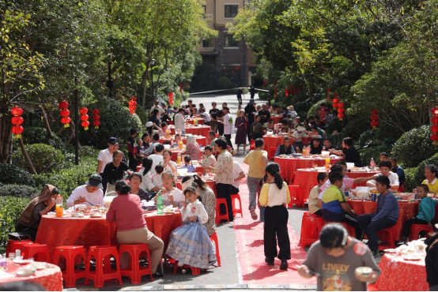
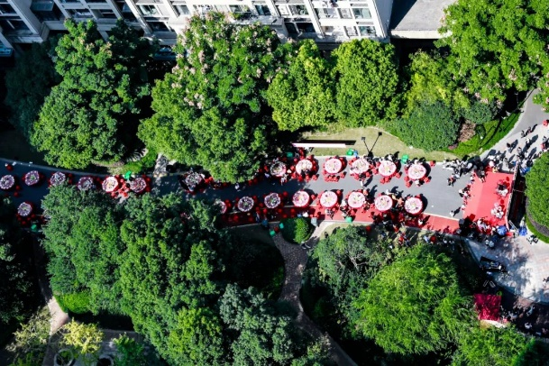
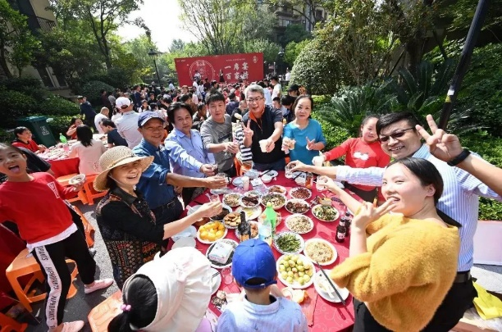
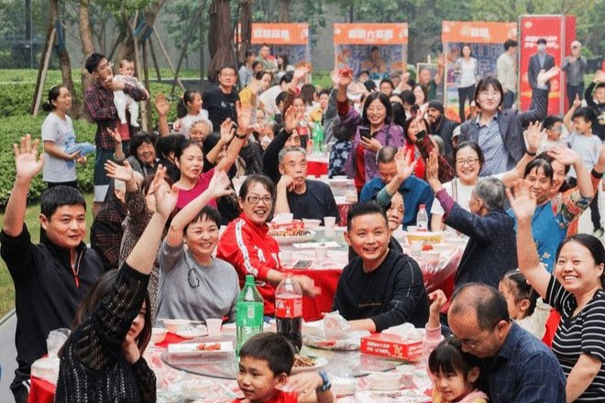
邻里万家宴 1月26日至2月4日
重点开展
活动形式：由物业提供万家宴（户外）场地，以片区或小区为单位邀请业主参与。万家宴现场可设置以下环节：
（1）现场参与业主提供至少一道拿手菜作为“入场券”。宴席可设置评选人气菜肴环节，邀请人气菜肴业主进行制作过程分享。
（2）现场可穿插舞龙、舞狮、京剧、川剧变脸等传统节目表演，也可以邀约有才艺的业主进行演出。
（3）由物业邀请专业厨师或面点师，活动现场制作具有当地地方特色的美食赠予每桌业主品尝；或邀约部分业主现场包饺子、煮饺子，与邻居进行分享。
（4）现场可设置抽奖环节，抽取幸运业主或幸运家庭。
资源整合：建议联动外部资源（如商家、社区街道）联合开展
落地要求：一级区域建议落地至少一场万家宴活动，活动现场需适当包装，并安排外部摄影师进行现场照片和视频拍摄
一场暖心家宴
重温久违的中国式团圆

Slide 12
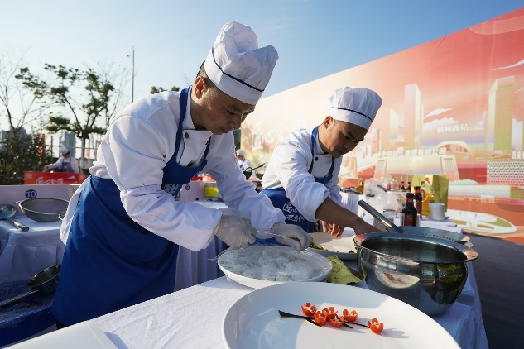



邻里万家宴 1月26日至2月4日
选择开展
活动形式：厨神争霸赛
在小区或小区附近设置场地，邀请业主参加厨神争霸赛。业主自愿参加，提前报名并提供所制作菜肴名称。所需原材料、常用炊具建议均由参赛选手自备。工作人员提供场地，并提前准备必要炊具、餐具，参赛选手在现场规定时间内烹饪完毕菜肴，由业主代表、物业代表（也可以邀约社区街道人员）组成评审团，进行现场菜品评价，选出一二三名，提供一定奖励。现场菜肴可邀约到场业主一同享用。
资源整合：建议联动外部资源（如商家、社区街道）联合开展
落地要求：建议一级区域有条件且入住率适中的项目选择性开展
一场暖心家宴
重温久违的中国式团圆

Slide 13




开工大吉 2月18日
任选一类活动形式或组合形式开展
财神到
红包墙
工作人员穿财神人偶服，在开工第一天为业主派发金币巧克力（象征财源滚滚）、糖果（象征生活甜蜜）、柿饼（象征事事如意）或旺旺雪饼（象征新年大吉）。
现场设置红包墙，由业主随机进行抽取。红包内准备各类带新年祝福语的“上上签”，每类代表不同类别的礼物，如抽纸、可乐、玩偶、苹果等，赠予业主。

Slide 14




欢乐闹元宵 2月24日
灯会游园
活动内容：邀请小区业主一起包汤圆、煮汤圆、尝汤圆，现场可设置传统小游戏（如做花灯、猜灯谜）邀约业主进行互动。建议有条件的项目活动现场在原灯饰基础上进行适当国风花灯包装，营造元宵节看花灯的节日氛围。
资源整合：建议联动外部资源（如商家、社区街道）联合开展
落地范围：一级和二级区域需落地至少一场重点包装活动，且现场注意氛围营造以及优质活动照片采集

Slide 15
区域活动素材要求
一级区域
二级区域
三级区域
需回传不低于6组优质活动照片（每个活动主题需至少1组），每组不低于10张
需要投稿至金科大社区微信视频号至少2条传播视频，建议以辞旧贺新春、邻里万家宴为主
需发布主流媒体稿件2篇，分别是2023年终总结稿、2024美好中国年活动稿（建议万家宴活动后发布）
需回传不低于5组优质活动照片（除万家宴外每个活动主题需至少1组），每组不低于10张
需要投稿至金科大社区微信视频号至少1条传播视频，建议以辞旧贺新春或欢乐闹元宵为主
需发布主流媒体稿件2篇，分别是2023年终总结稿、2024美好中国年活动稿（建议春节前发布）
建议回传精品图片1组
建议可根据实际情况进行视频或稿件传播

Slide 16
活动传播与推广
/02
The Event communication
and promotion

Slide 17
传播推广关键节点
12.26 周二
1.18-2.4
2.9 除夕
金科大社区官微稿件
通过新年灯饰亮灯官宣美好中国年活动正式启幕
活动视频+朋友圈+媒体稿
区域重点场次落地后即时进行活动视频、九宫格图片及媒体稿宣传
金科大社区官微稿件
整合春节前全国美好中国年活动阶段性素材进行传播
整理2024美好中国年亮点内容，进行活动预告
收集全国邻里万家宴活动素材，进行总结回顾
整理2024美好中国年活动全部内容，进行活动收官宣传
官微稿件+九宫格海报
金科大社区官微稿件
官微稿件+视频+媒体稿
1.5 周五
2.5 周一
2.26 周一
前宣阶段
中期传播
收官传播

Slide 18


中宣阶段：活动视频+朋友圈+媒体稿
1月18日-2月4日 #24载 与邻里共新年#
各区域活动视频+朋友圈九宫格+媒体稿件
推广内容：区域在辞旧贺新春、邻里万家宴重点场次活动结束后，及时将活动视频投稿至大社区官微视频号，并按照集团统一的朋友圈图片模板进行朋友圈推送；重点城市进行媒体稿推送
注意事项：
1、区域媒体稿件需提前10个工作日发回集团进行审核
2、推送前，朋友圈文案、图片、视频内容均需提前发回集团审核

Slide 19
Thanks For Watching
Designed by 市场企划部

